Slide 1

Verbes
Devoirs
Ex 1 à 7 p168
Vendredi 1er mars 2019
Expressions
Lexiques
Cf. PPT

Slide 2
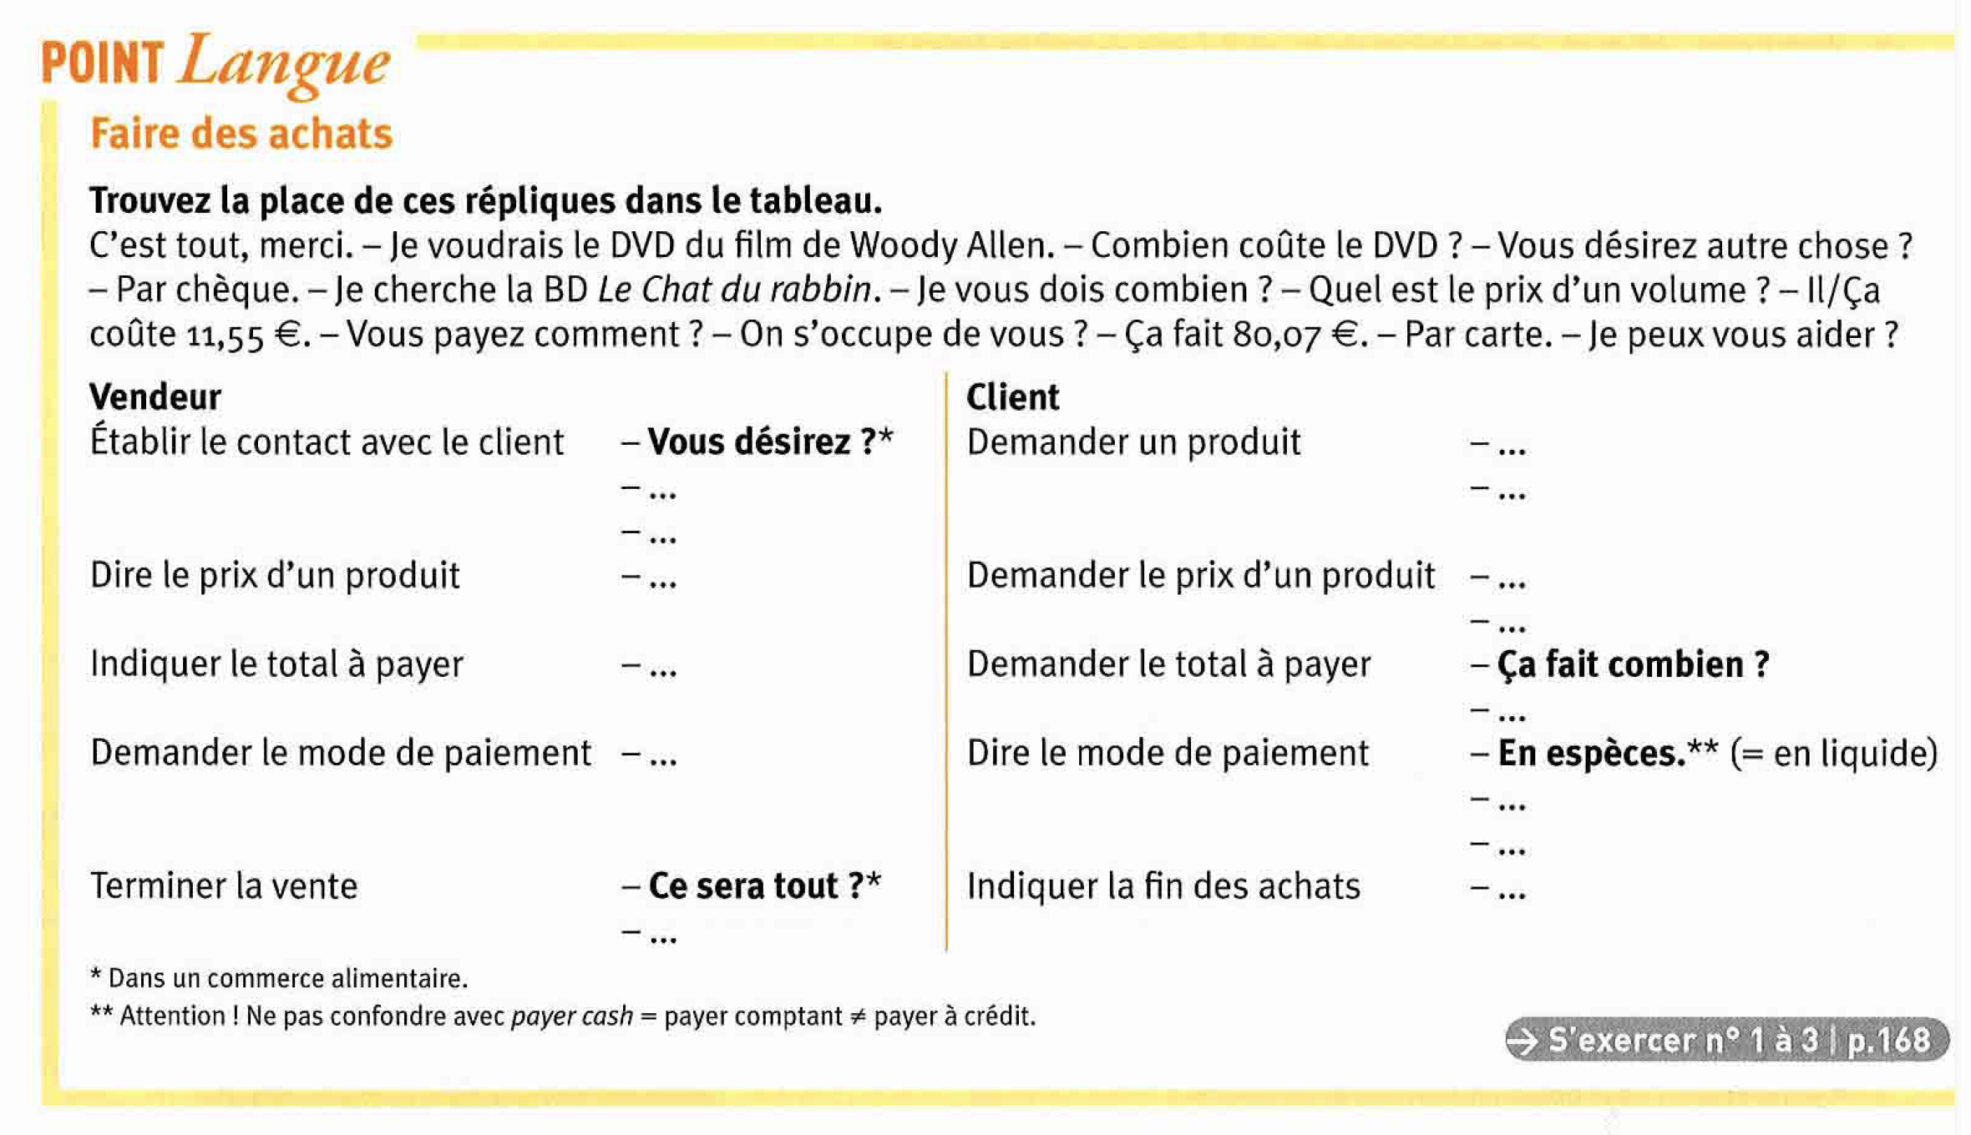

Slide 3
Vendeur:
Établir le contact avec le client
Vous désirez?
Je peux vous aider?
On s’occupe de vous?
Dire le prix d’un produit
Il/ça coûte 11,55€
Indiquer le total à payer?
Ça fait 80,07€
Demander le mode de paiement?
Vous payez comment?
Terminer la vente?
Vous désirez autre chose?
Ca sera tout?
Client:
Demander un produit
Je voudrais le DVD du film de Woody Allen.
Je cherche la BD Le Chat du Robbin.
Demander le prix d’un produit
Combien ça coûte le DVD?
Quel est le prix d’un volume?
Demander le total à payer?
Je vous dois combien?
Ca fait combien?
Dire le mode de paiement?
Par chèque.
Par carte.
En espèce.
Indiquer la fin des achats
c’est tout, merci.

Slide 4
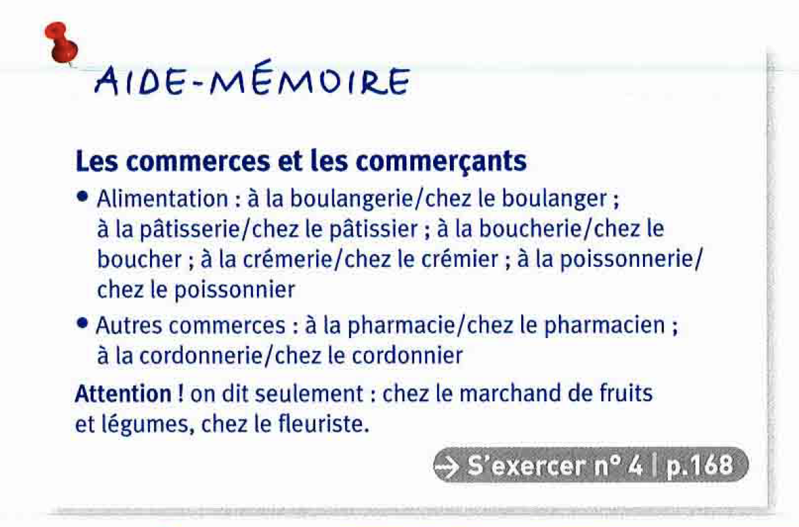

Slide 5
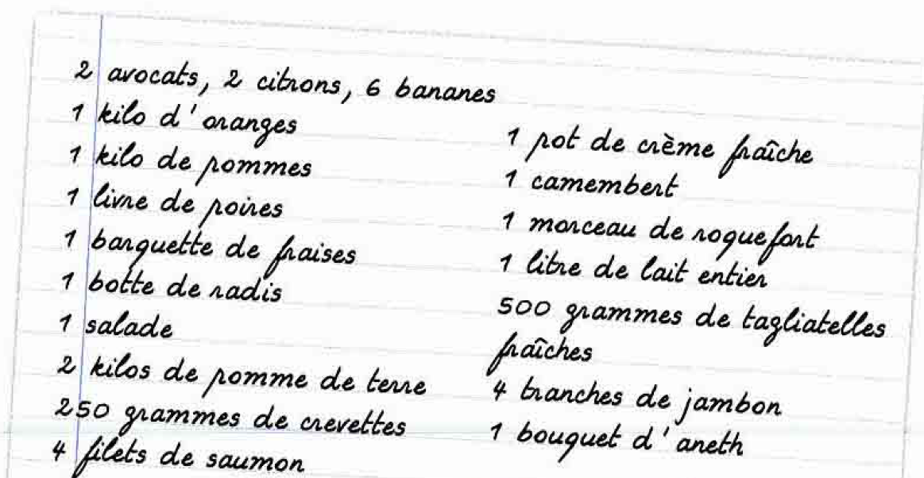
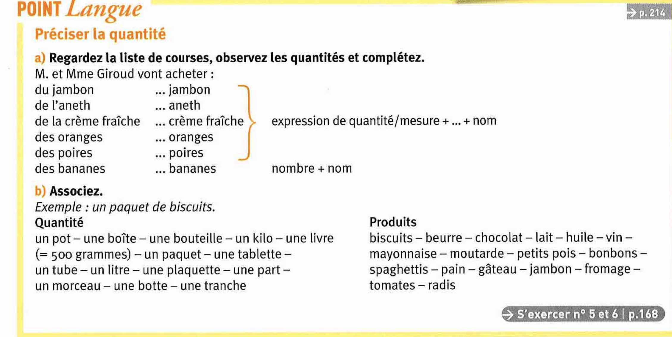

Slide 6
a)
M. et Mme Giroud vont acheter:
4 tranches de jambon
1 bouquet d’aneth
1 pot de crème fraîche
1 kilo d’oranges
1 livre de poires
6 bananes → nombre + nom
b) Associez
un pot de mayonnaise/moutarde
Une boîte de petits pois
Une bouteille de lait/d’huile/de vin
Un kilo de tomates/ de petits pois
Une livre de tomates/de petits pois
Un paquet de biscuits/bonbons/spaghettis
Une tablette de chocolat
Un tube de mayonnaise/ de moutarde
Un litre de lait/d’huile
Une plaquette de beurre
Une part de gâteau
Un morceau de pain/de fromage
Une botte de radis
Une tranche de jambon/de pain
Expression de quantité/mesure + ... + nom

Slide 7
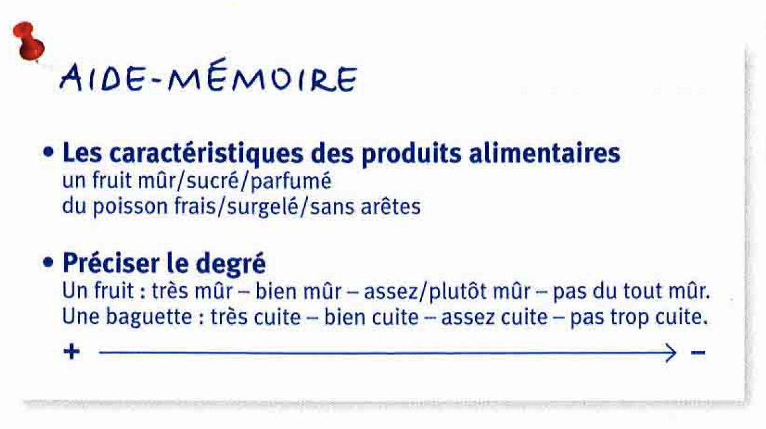

Slide 8
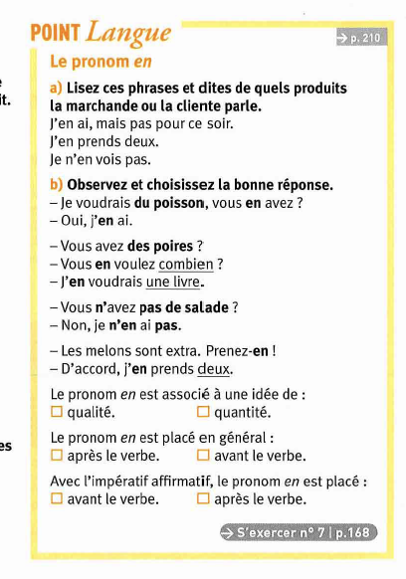
a)
Je voudrais prendre deux avocats, pour ce soir.
Ah j’en ai, mais pas pour ce soir, ils ne sont pas du tout mûrs.
Des avocats.
Les melons, à 2 euros pièce, prenez-en, ils sont extra!
C’est vrai, il est très parfumé, ce melon. J’en prends deux, pour ce soir, hein!
Des melons.
C’est à qui le tour?
C’est à moi! Vous n’avez pas de saumon? J’en vois pas.
Ah désolée, je n’en ai plus. J’ai tout vendu.
Du saumon.

